Slide 1
Системный анализ
Тема 1. Основные понятия теории систем
Лектор: Захарова Александра Александровна
д.т.н., доцент
2020

Slide 2
Содержание

Slide 3
Понятие системы
«Система есть совокупность взаимосвязанных элементов, обособленная от среды и взаимодействующая с ней как целое» (Ф.П. Тарасенко).
«Система есть совокупность объектов, свойство которой определяется отношением между этими объектами» (Ф.И. Перегудов и др.)
«Система есть конечное множество функциональных элементов и отношений между ними, выделенное из среды в соответствии с определенной целью в рамках определенного временного интервала» (Б.А. Гладких, В.М. Люханов, Ф.И. Перегудов [и др.])

Slide 4
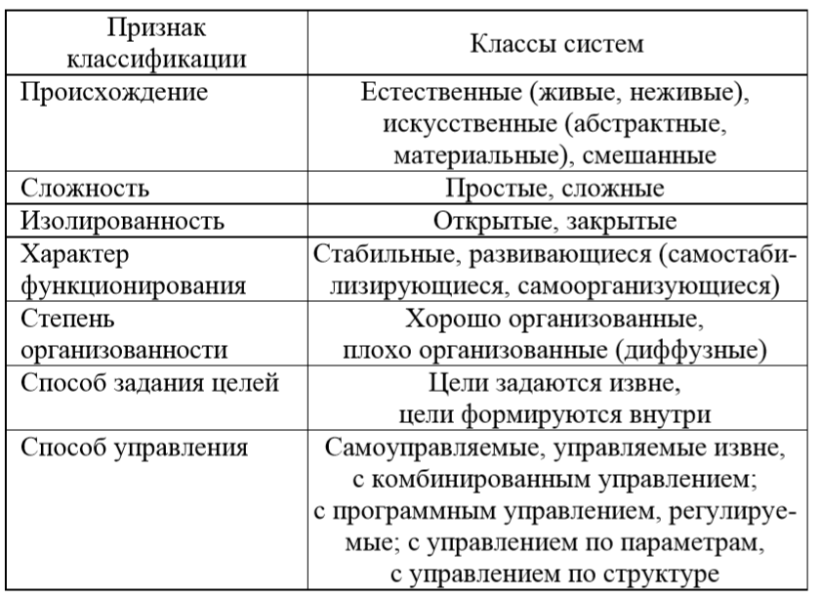
Классификация систем

Slide 5
Классификация систем по происхождению
1) природные (естественные) — системы, существующие в живой и неживой природе, возникшие без участия человека. Примеры таких систем – атом, молекула, организм, популяция;
2) искусственные — системы, созданные человеком:
- материальные (реальные), состоящие из физических объектов, собранных человеком в систему с некоторой целью (механизмы, машины, автоматы, роботы, технические комплексы);
- абстрактные (идеальные) — системы представлений, созданные средствами мышления (учения, теории, методологии, проекты, языки).
3) смешанные — системы, представляющие собой объединения природных и искусственных объектов (эргономические системы (комплексы «человек – машина»); организационные системы (включающие людей, а также технические устройства).

Slide 6
Классификация систем по сложности
Следует различать понятия «сложная» и «большая» система.
Два принципиально различных подхода к определению сложности.
1) связывает сложность не с особенностями самой системы, а с уровнем знаний исследователя о системе, с особенностями формирования и использования модели системы.
Исходя из данной точки зрения на сложность, одна и та же система может быть идентифицирована как сложная (если недостаток информации о системе не позволяет успешно управлять ею или предсказывать ее поведение) и как простая (если исследователь хорошо представляет себе структуру системы и законы ее функционирования).

Slide 7
Классификация систем по сложности
Два принципиально различных подхода к определению сложности.
2) Другой подход заключается в определении понятия сложных систем через выделение характерных особенностей этих систем. К числу этих особенностей относятся:
- многомерность, обусловливаемая как наличием большого числа подсистем, так и наличием большого числа связей между подсистемами;
- многообразие природы подсистем и связей, которое характеризуется их различной физической сущностью;
- многообразие структуры, обусловливаемое как разнообразием структур подсистем, так и разнообразием объединения подсистем в единую систему;
- многокритериальность, обусловливаемая разнообразием целей отдельных подсистем, а также разнообразием требований, предъявляемых со стороны других систем.

Slide 8
Классификация систем по сложности
Примеры:
малые простые системы – исправные бытовые приборы (для пользователя), неисправные приборы (для мастера), шифрозамок (для хозяина сейфа);
малые сложные системы – неисправные бытовой прибор (для пользователя);
большие простые – шифрозамок для похитителя, поезд (состав из вагонов);
большие сложные – мозг, экономика, живой организм, система образовани.

Slide 9
Классификация систем по изолированности
По степени изолированности от окружающей среды системы подразделяются на два класса:
закрытые — изолированные системы, не взаимодействующие со средой;
открытые — системы, взаимодействующие со средой, обменивающиеся с ней материей, энергией, информацией.

Slide 10
Классификация систем по изолированности
По характеру функционирования (по способности менять свою структуру и поведение) и по характеру изменений системы можно отнести к одному из следующих классов.
Стабильные — системы, структура и функции которых практически не изменяются в течение всего периода их существования. Как правило, качество функционирования стабильных систем со временем только ухудшается. К данному классу относится, прежде всего, широкий круг неживых систем, как естественных, так и искусственных.
Развивающиеся — системы, структура и функции которых с течением времени претерпевают существенные изменения. Качество функционирования данных систем со временем может повышаться. Примерами развивающихся систем могут служить живые организмы, социальные системы (предприятия, учреждения, компании).

Slide 11
Классификация систем по изолированности
Среди развивающихся систем можно выделить подклассы самостабилизирующихся (адаптивных) и самоорганизующихся систем, в которых происходят соответственно процессы самостабилизации и самоорганизации.
самостабилизация (адаптация) — способность системы в ответ на поток возмущений из внешней среды вырабатывать соответствующие корректирующие действия, возвращающие систему в устойчивое состояние динамического баланса с внешней средой (живые организмы, рыночная система – спрос-предложение);
самоорганизация (развитие) — способность системы в ответ на поток возмущений из внешней среды реорганизовать свою внутреннюю структуру. Самоорганизация выражается в новых устойчивых состояниях, которые более стойки к возмущениям, чем предыдущие.
Адаптивные системы выживают в средах, в которых возмущения находятся в пределах диапазона их корректирующих действий; самоорганизующиеся системы эволюционируют в более сложные и более жизнеспособные системы

Slide 12
Классификация систем по способу задания цели
класс систем, для которых цели задаются извне,
класс систем, в которых цели формируются внутри системы.
Как правило, первому из этих классов соответствует класс стабильных систем, так как стабильные системы не способны к каким-либо активным изменениям, для них цель определяется извне, исходя из задач их использования.
К классу систем, самостоятельно формирующих свои цели, относятся развивающиеся системы, т. к. они способны к выбору своего поведения в соответствии с внутренне присущей целью.

Slide 13
Классификация систем по способу управления
В зависимости от того, входит ли управляющий блок в систему или является внешним по отношению к ней, выделяют классы самоуправляемых систем, управляемых извне и с комбинированным управлением.
По тому, используется ли в процессе управления обратная связь, различают системы с программным управлением (без обратной связи) и регулируемые (с обратной связью).
По виду изменений в объекте управления, осуществляемых блоком управления, различают системы с управлением по параметрам (управление состоит в подстройке параметров) и с управлением по структуре (управление состоит в подстройке структуры)

Slide 14
Иерархичность
В соответствии со свойством делимости система всегда рассматривается как совокупность частей — компонентов системы.
При этом составные части сами могут состоять из других, более мелких, частей.
Элементы системы — это части системы, которые мы рассматриваем как неделимые.
Подсистемами называются части системы, состоящие более чем из одного элемента.
В качестве подсистем должны выступать более или менее самостоятельные части системы, обладающие определенной целостностью, т. е. они сами могут рассматриваться как системы более низкого уровня.
Связи элементов внутри подсистем должны быть сильнее, чем связи между подсистемами.

Slide 15
Иерархичность
Для любой системы применим принцип иерархичности: отдельные компоненты системы (и сама система) выступают как части системы более высокого уровня и одновременно как системы для компонентов низшего уровня.
Вложенность более мелких частей системы в более крупные схематически может быть представлена в виде многоуровневой иерархии. На верхнем уровне иерархии представлена система в целом, на нижнем уровне — элементы системы, на промежуточных уровнях — подсистемы.

Slide 16
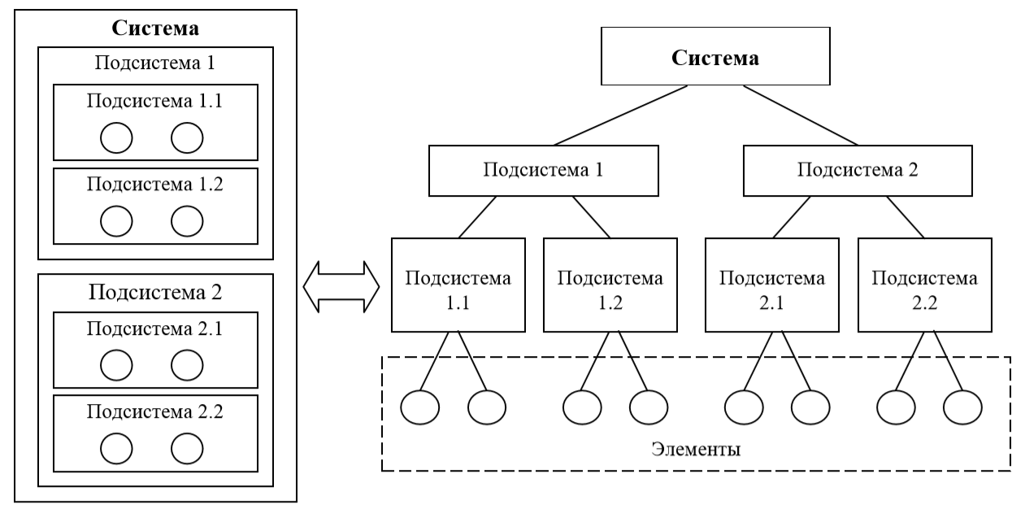
Иерархичность

Slide 17
Эмерджентность
Отдельные элементы и подсистемы, а также система в целом имеют множество свойств.
Свойства — это то, что позволяет отличать объекты друг от друга или отождествлять их друг с другом.
Свойство объекта, от которого зависят все его другие свойства, называется сущностью.
Форма обнаружения (выражения) сущности, отражающая внешние свойства и отношения предмета, называется явлением.
Эмерджентность — появление у системы при объединении составляющих ее частей в целое принципиально новых качеств, не имеющихся у отдельных частей.

Slide 18
Целостность
Принцип эмерджентности обеспечивается за счет выполнения принципа взаимодействия: единство обеспечивается взаимодействием частей.
Под взаимодействием понимается взаимное воздействие элементов друг на друга, когда изменение одного из них влечет изменение другого. (это установление связей между элементами).
Связь (зависимость) — это такое отношение между объектами, когда изменениям одного из них соответствуют изменения другого.
Отношение — это соотнесение объектов друг с другом, установление различия или тождества в определенном смысле.

Slide 19
Целостность
Элементы системы являются связанными между собой, а также с окружающей средой разнообразными связями — информационными, вещественными, энергетическими.
При этом внутренние связи элементов образуют структуру системы.
Структура (от лат. structura — строение, расположение) — совокупность связей между частями системы.
Свойство системы как целого проявляется во взаимодействии с окружающей средой, т. е. реализуется через внешние связи (как функция системы), но само это свойство возникает лишь благодаря взаимодействию частей, т. е. благодаря внутренним связям, составляющим структуру системы.
В случае если компоненты системы действуют несогласованно, взаимосвязи между ними постепенно ослабевают и отдельные части системы становятся локальными образованиями, т. е. целое распадается.

Slide 20
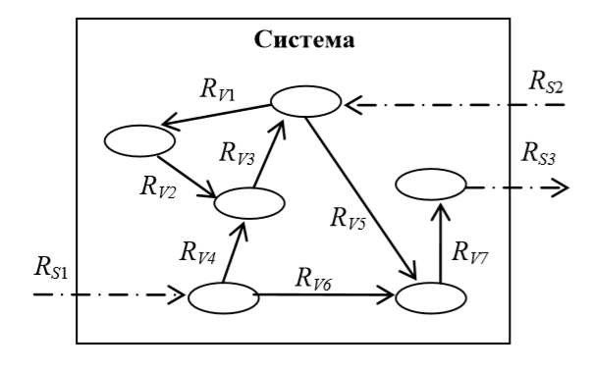
Целостность
В случае если компоненты системы действуют несогласованно, взаимосвязи между ними постепенно ослабевают и отдельные части системы становятся локальными образованиями, т. е. целое распадается.

